Slide 1


  CAPACITACIÓN EN MATERIA DE PROTECCIÓN CIVIL
  ENAPROC
23 de enero, 2019

Slide 2
Antecedentes en el estado de SONORA
 Hermosillo
Habitantes: 2,874,391
Municipios: 72
Los principales peligros identificados en el estado son: susceptibilidad de laderas, bajas temperaturas, inundaciones, ondas cálidas.
Estudiantes en el TBGIR
Alumnos por Estado
Estado | 2014 | 2015-1 | 2015-2 | 2016 | 2017 | 2017-2 | 2018 | Total
Sonora | 132 | 70 | 55 | 55 | 31 | 15 | 34 | 392
Egresados por Estado y Eficiencia Terminal
Estado | 2014 | 2015-1 | 2015-2 | 2016 | 2017 | 2017-2 | 2018 | Total | Eficiencia Terminal
Sonora | 32 | 15 | 10 | 8 | 6 | 2 | 0 | 73 | 18.6%

Slide 3
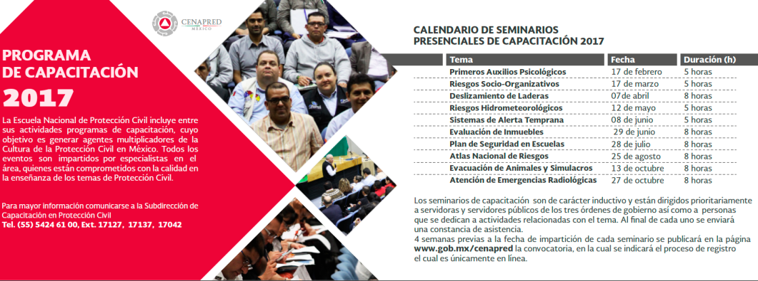
Actividades de capacitación presencial

Slide 4

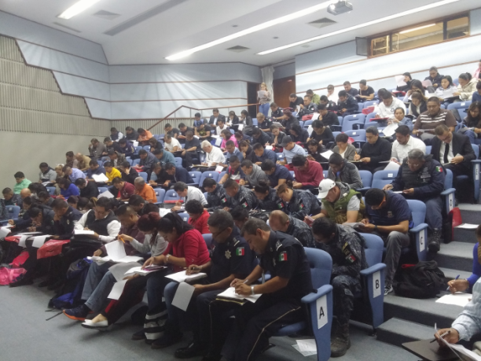
Acciones propuestas
Capacitación en tiempo real vía WebEx.
Curso a distancia para personal de Protección Civil y del Sector Salud sobre “Apoyo Psicológico de primer contacto para Emergencias o Desastres”.
Curso a distancia sobre “Elaboración de Programas especiales de Protección Civil de acuerdo al Riesgo” para su posterior certificación.

Slide 5
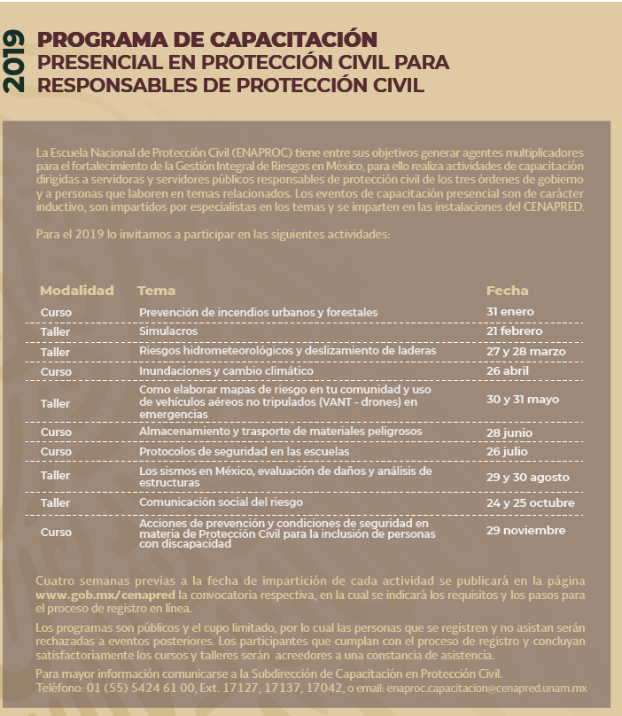
Actividades de capacitación presencial 2019
Programa de Capacitación Presencial en Protección Civil para “Responsables de Protección Civil”

Slide 6
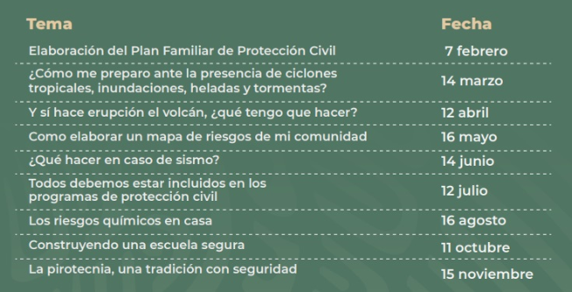
Actividades de capacitación presencial 2019
Programa de Capacitación Presencial (para el público en general) Objetivo: Generar una sociedad resiliente a través de la Gestión Integral de Riesgos

Slide 7
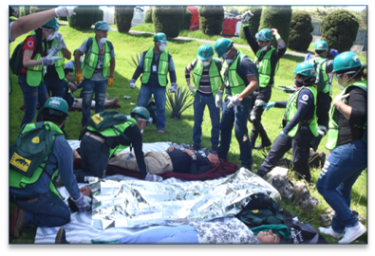
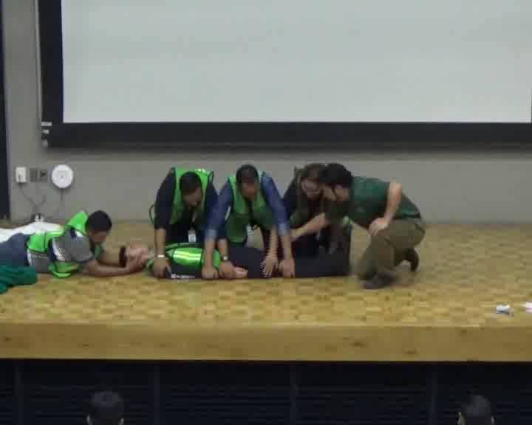
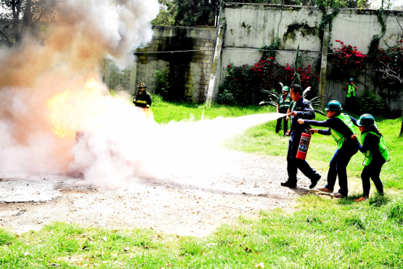
Acciones propuestas para el estado
Implementación del Curso Equipos Comunitarios de Respuesta a Emergencias (CERT), para formar instructores en cada uno de los estados (5 participantes).

